Slide 1

RubyFood
Application de gestion de restaurants
Anthony Khelil / Sarujan Rajaratnam

Slide 2
Présentation du projet
Restaurants
Plats
Utilisateurs
CRUD
Polices
Seed
Démonstration

Slide 3
Restaurants et plats

Slide 4
Gestion des utilisateurs
Tout le monde peux afficher un restaurant et ses plats
Seul le créateur du restaurant peut modifier un restaurant, ou y ajouter des plats

Slide 5
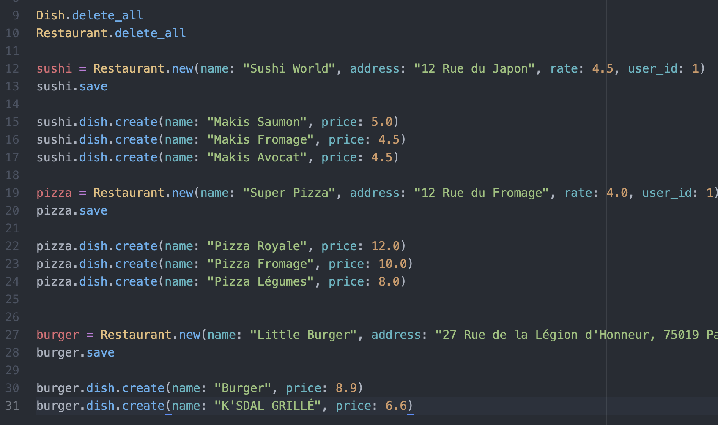
Création des données

Slide 6
Démonstration

Slide 7
Conclusion
Points positifs
• Projet intéressant
• Nombreux concepts populaires de ce langage
• Gestion de groupe
Points négatifs
• Mauvais synchronisation du code entre les développeurs

